Slide 1
工厂 | 推进单位 | 主要工作 | 改进机会
小蓝分公司 | / | / | 一、存在没有全过程、全区域开展变化点管理的现象 二、未有制定变化点管理操作层面的实施细则 三、需要细化4M中的变化因子 四、对4M变化点开放的问题未进行系统的跟踪管理 五、变化点信息传递渠道不完善 六、变化点管理表格没有标准化
总装厂 | 质量 | 所有区域---人机料法
发动机厂 | 技财 | 装配车间---人机料法
车身厂 | 质量 | 所有区域---人机料法
冲压厂 | 质量 | 所有区域---人机料法
车桥厂 | 质量 | 所有区域---人机法
车架厂 | 质量 | 所有区域---人料法
铸造厂 | 质量 | 所有区域---人机料法

Slide 2

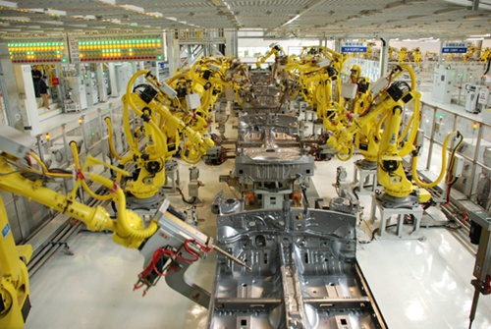

各专业厂变化点管理改进机会
1
存在没有全过程、全区域开展变化点管理的现象
2
未有制定变化点管理操作层面的实施细则
3
需要细化4M中的变化因子
4
对4M变化点开放的问题未进行系统的跟踪管理
5
变化点信息传递渠道不完善
6
变化点管理表格没有标准化

Slide 3
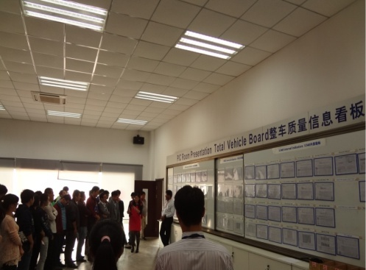
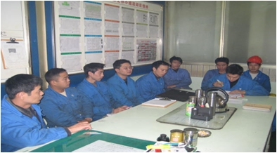
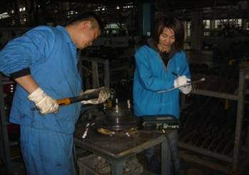
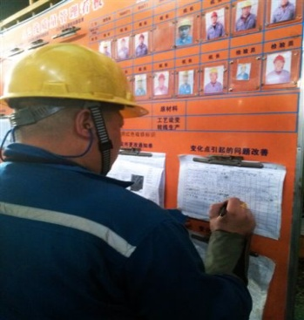
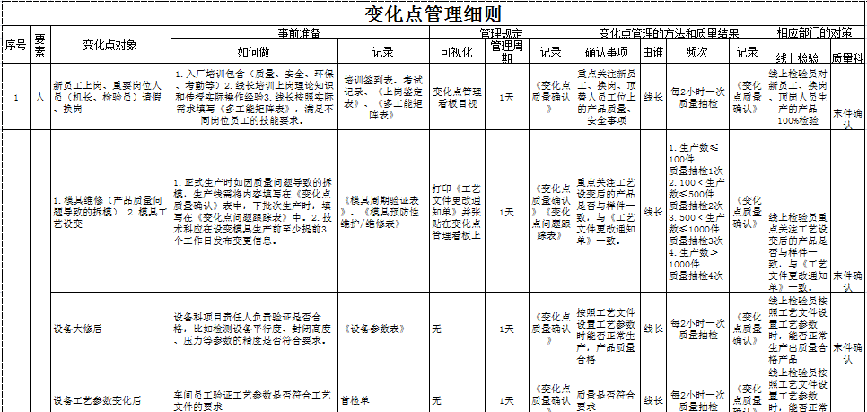
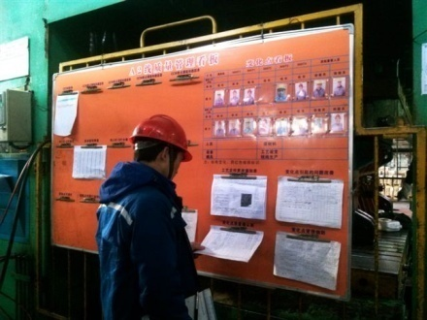
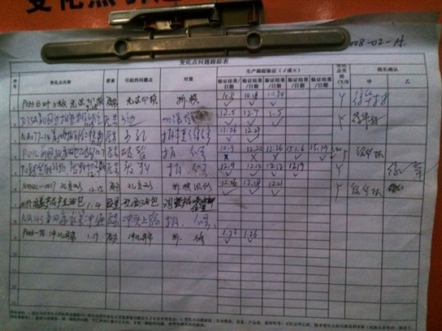
变化点管理
标准的变化点管理流程步骤---建议由工厂质量牵头组建变化点管理小组，实施推进变化点管理。
1.变化点信息渠道建立
2.识别变化点
3.变化点过程确认及跟踪
6.完善变化点操作细则
5.监控变化点实施
4.NOK问题跟踪

Slide 4
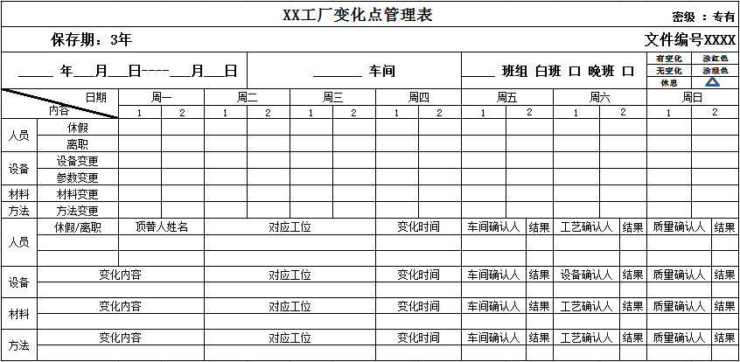
变化点管理表标准样表，红色区域各专业厂可根据自己区域特点自行修订
工厂可根据变化内容自行定义需要哪些责任部门进行确认
细化变化因子

Slide 5
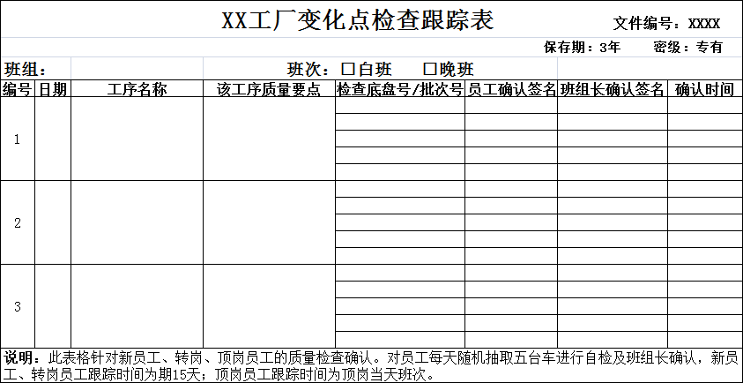
变化点检查跟踪表标准样表，红色区域各专业厂可根据自己区域特点自行修订
工厂可根据各工厂实际情况制定抽样样本量以及跟踪时间

Slide 6
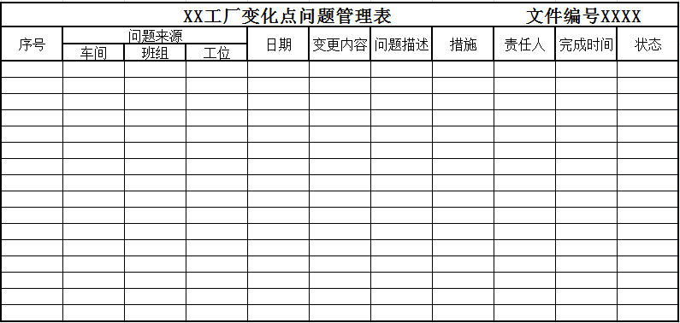
变化点问题管理表标准样表

